Slide 1
Budowa podstaw dla kampanii Szkoły Przyjazne dla Sprawiedliwego Handlu
Webinarium dla osób zainteresowanych
promowaniem Sprawiedliwego Handlu

Slide 2
Kampania Społeczności Przyjazne dla Sprawiedliwego Handlu
Kampania Społeczności Przyjazne dla Sprawiedliwego Handlu (SPdSH) docelowo obejmie wszystkie takie subkampanie jak:
Miasta Przyjazne dla Sprawiedliwego Handlu (MPdSH)
Szkoły Przyjazne dla Sprawiedliwego Handlu (SzPdSH)
Uczelnie Przyjazne dla Sprawiedliwego Handlu (UPdSH)
Wspólnoty Przyjazne dla Sprawiedliwego Handlu (WPdSH)
Miejsca Pracy Przyjazne dla Sprawiedliwego Handlu (MPPdSH)
Harcerze Przyjaźni dla Sprawiedliwego Handlu (HPdSH)
Aktualnie skupiamy się na pierwszych dwóch.

Slide 3
Kampania Społeczności Przyjazne dla Sprawiedliwego Handlu
Kampania Społeczności Przyjazne dla Sprawiedliwego Handlu jest prowadzona przez Fundację „Koalicja Sprawiedliwego Handlu” razem z Polskim Stowarzyszeniem Sprawiedliwego Handlu „Trzeci Świat i My”.

Slide 4
Projekty Fundacji „Koalicja Sprawiedliwego Handlu”
Poniższe projekty są realizowane z wybranymi podmiotami i prowadzone wyłącznie przez Koalicję Sprawiedliwego Handlu:
Budowa podstaw dla kampanii Szkoły Przyjazne dla Sprawiedliwego Handlu
Rozwój kampanii Społeczności Przyjazne dla Sprawiedliwego Handlu
Wyżej wymienione projekty wspierają starających się o uzyskanie tytułu oraz obejmują dodatkowe działania, np. konkurs, minigranty.
www.spolecznosci.fairtrade.org.pl/category/budowa-szpdsh
www.spolecznosci.fairtrade.org.pl/category/rozwoj-spdsh

Slide 5
Projekty Fundacji „Koalicja Sprawiedliwego Handlu”
Udział w którymkolwiek z tych projektów nie oznacza automatycznego uzyskania tytułu.
Aby ubiegać się o nadanie tytułu, niezbędne jest prowadzenie kampanii przez co najmniej rok, spełnienie wymagań opisanych w kryteriach oraz wypełnienie wniosku wraz z załącznikami.

Slide 6
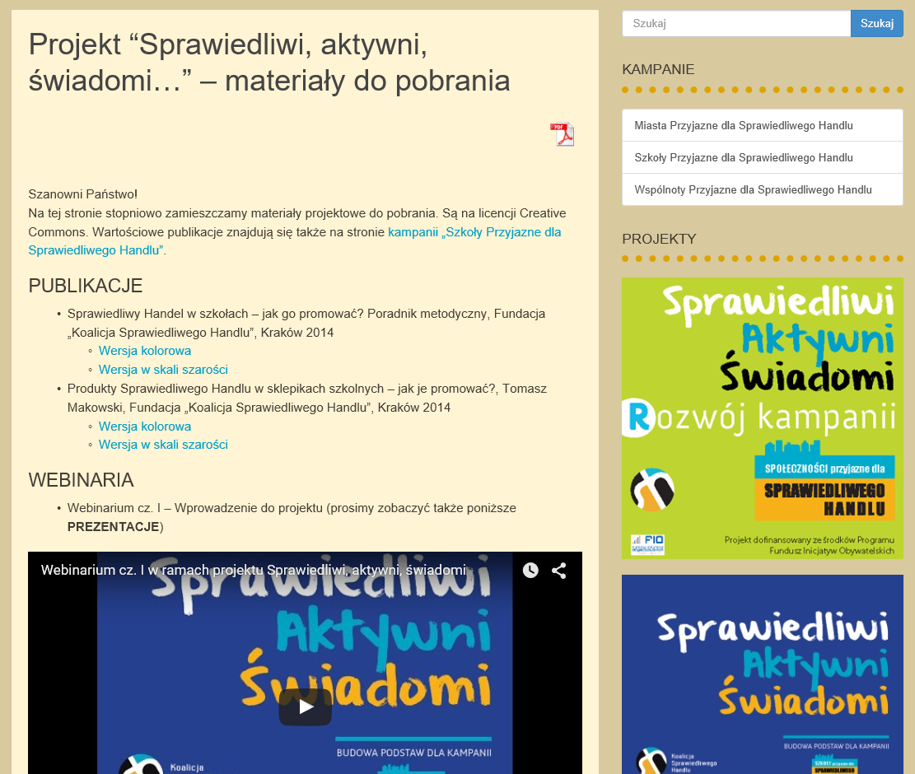
Projekt Budowa podstaw dla kampanii SzPdSH
Przydatne materiały projektowe
www.spolecznosci.fairtrade.org.pl/projekt-sas-materialy-do-pobrania

Slide 7
Projekt Budowa podstaw dla kampanii SzPdSH
Dotychczasowe działania projektowe promujące Sprawiedliwy Handel
www.spolecznosci.fairtrade.org.pl/propozycje-dzialan
www.fairtrade.org.pl/a66363_swiatowy_dzien_sprawiedliwego_handlu_2015_zobacz_co_bedzie_sie_dzialo.html

Slide 8
Projekt Budowa podstaw dla kampanii SzPdSH
Co jeszcze przed nami?
Konferencja i publikacja z dobrymi praktykami
Pod koniec trwania projektu (w marcu lub kwietniu 2016) zaprosimy państwa na konferencję, podczas której zaprezentujemy najciekawsze działania z kampanii Szkoły Przyjazne dla Sprawiedliwego Handlu w kraju i za granicą – a więc także państwa działania!
Konkurs na najciekawszą prezentację
Przypominamy, że szkoły uczestniczące w projekcie mogą wziąć udział w konkursie na najciekawszą prezentację swych działań.
www.spolecznosci.fairtrade.org.pl/budowa-szpdsh-dalsze-dzialania

Slide 9
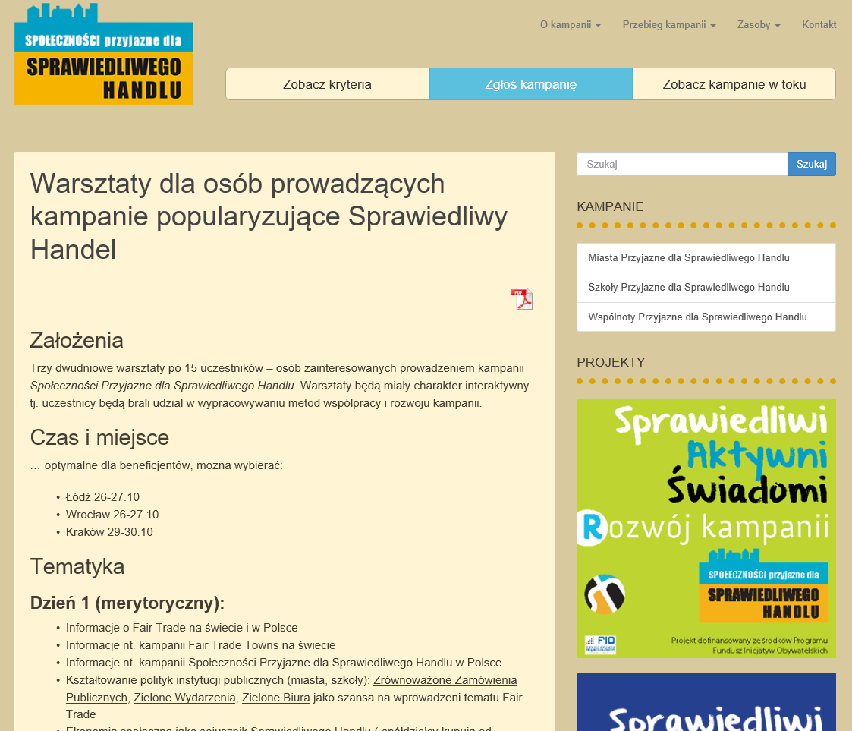
Projekt Rozwój kampanii SPdSH – Nasze wsparcie
1
Możliwość udziału w warsztatach
2
3
4
www.spolecznosci.fairtrade.org.pl/warsztaty-dla-osob-prowadzacych-kampanie-popularyzujace-sprawiedliwy-handel

Slide 10
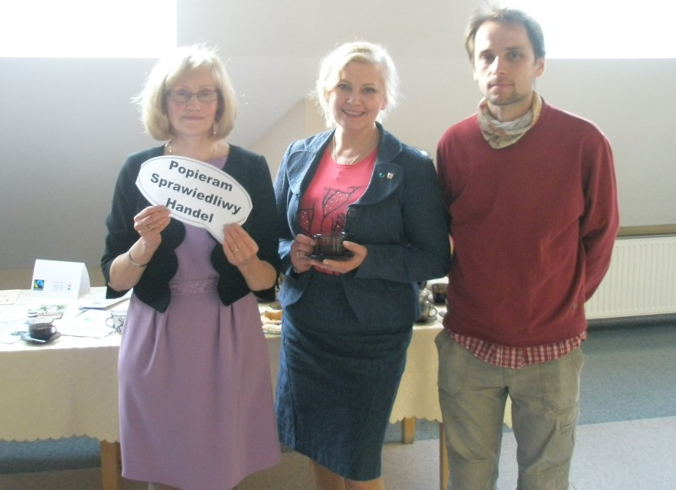
Projekt Rozwój kampanii SPdSH – Nasze wsparcie
Możliwość przyjazdu naszych przedstawicieli na spotkania z mediami, wolontariuszami, decydentami, uczniami, pracownikami w celu promowania Sprawiedliwego Handlu w państwa środowiskach lokalnych (jednodniowa wizyta, przyjazd na nasz koszt).
1
2
3
4
www.spolecznosci.fairtrade.org.pl/category/rozwoj-spdsh

Slide 11
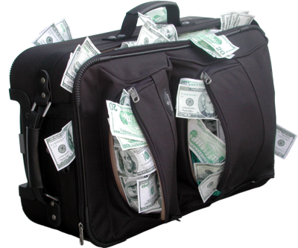
Projekt Rozwój kampanii SPdSH – Nasze wsparcie
Możliwość uzyskania jednego z pięciu minigrantów (do 1000 zł), np. na zakup produktów Sprawiedliwego Handlu na Śniadanie Fair Trade czy na pokrycie kosztów przyjazdu „ciekawego człowieka” (osoby zaangażowanej w Fair Trade, podróżnika bywającego w krajach Południa itp.) np. na pogadankę.
1
2
3
4
www.spolecznosci.fairtrade.org.pl/category/rozwoj-spdsh
© www.officialpsds.com

Slide 12
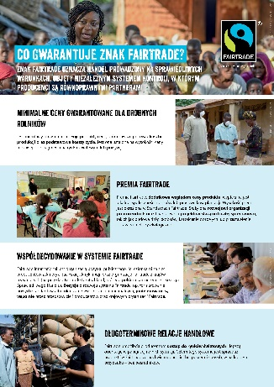
Projekt Rozwój kampanii SPdSH – Nasze wsparcie
Możliwość otrzymania materiałów takich jak ulotka nt. Sprawiedliwego Handlu, kartka pocztowa z postulatami dot. obecności produktów Sprawiedliwego Handlu w sklepach oraz poradnik (powstanie on pod koniec projektu, będzie bowiem zawierał opisy dobrych praktyk wypracowane w projekcie oraz zebrane za granicą).
1
2
3
4
www.fairtrade.org.pl/materialy.php

Slide 13
Kampania Szkoły Przyjazne dla Sprawiedliwego Handlu
JAK UZYSKAĆ TYTUŁ?
1
2
3
4
5

Slide 14
Kampania Szkoły Przyjazne dla Sprawiedliwego Handlu
Minimalny okres trwania kampanii to rok. Dopiero wtedy można myśleć o przesłaniu wniosku o nadanie tytułu. Do raportu można wpisywać wcześniejsze działania.
1
1
2
3
4
5

Slide 15
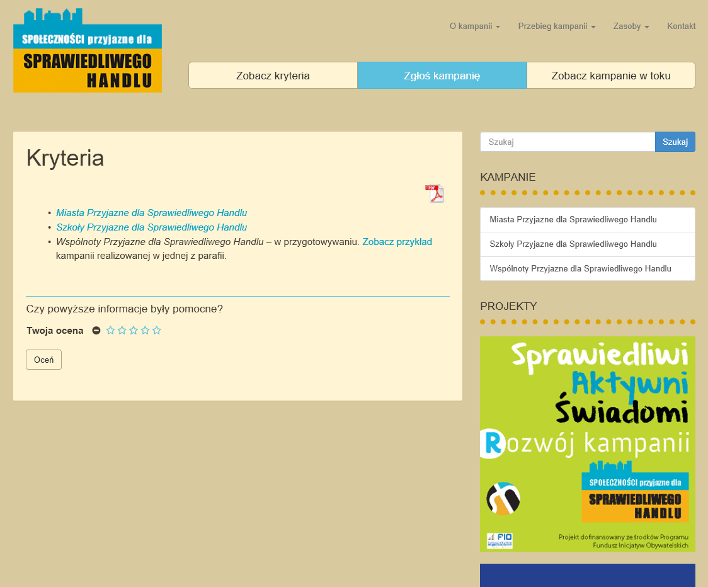
Kampania Szkoły Przyjazne dla Sprawiedliwego Handlu
Warto rozpocząć od zapoznania się z kryteriami dostępnymi online:
www.spolecznosci.fairtrade.org.pl/kampania/kryteria
1
2
3
4
5

Slide 16
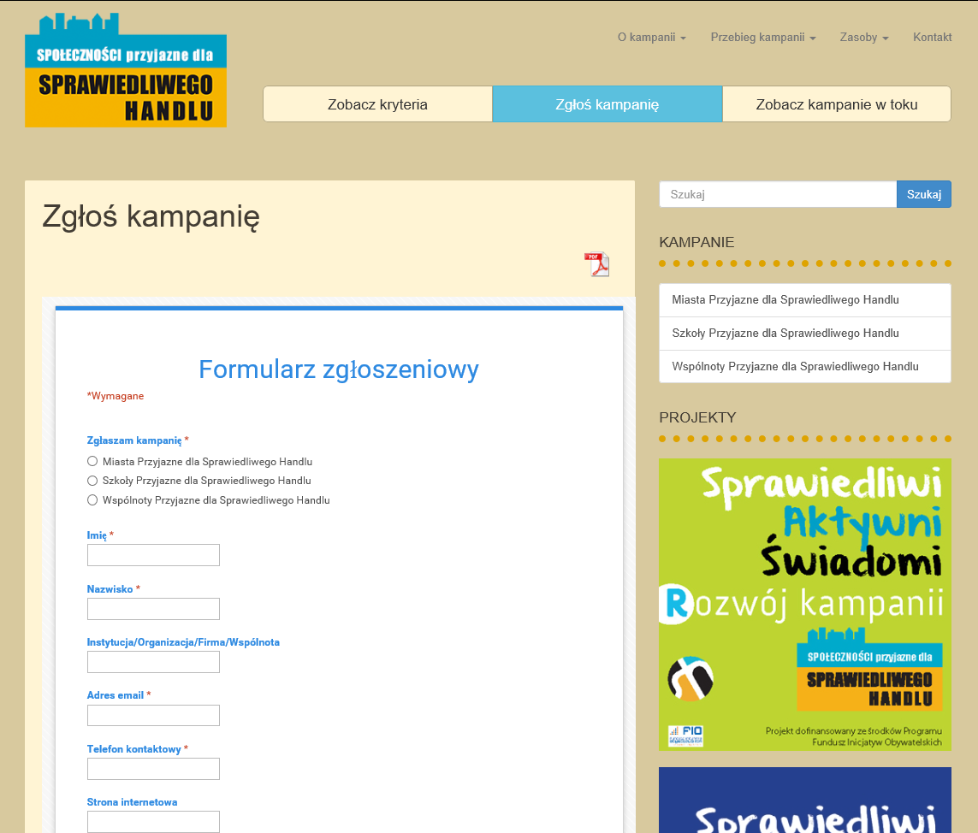
Kampania Szkoły Przyjazne dla Sprawiedliwego Handlu
Sugerujemy, by rozpoczęcie kampanii zgłosić za pomocą formularza online.
www.spolecznosci.fairtrade.org.pl/kampania/formularz-zgloszeniowy
1
2
3
4
5

Slide 17
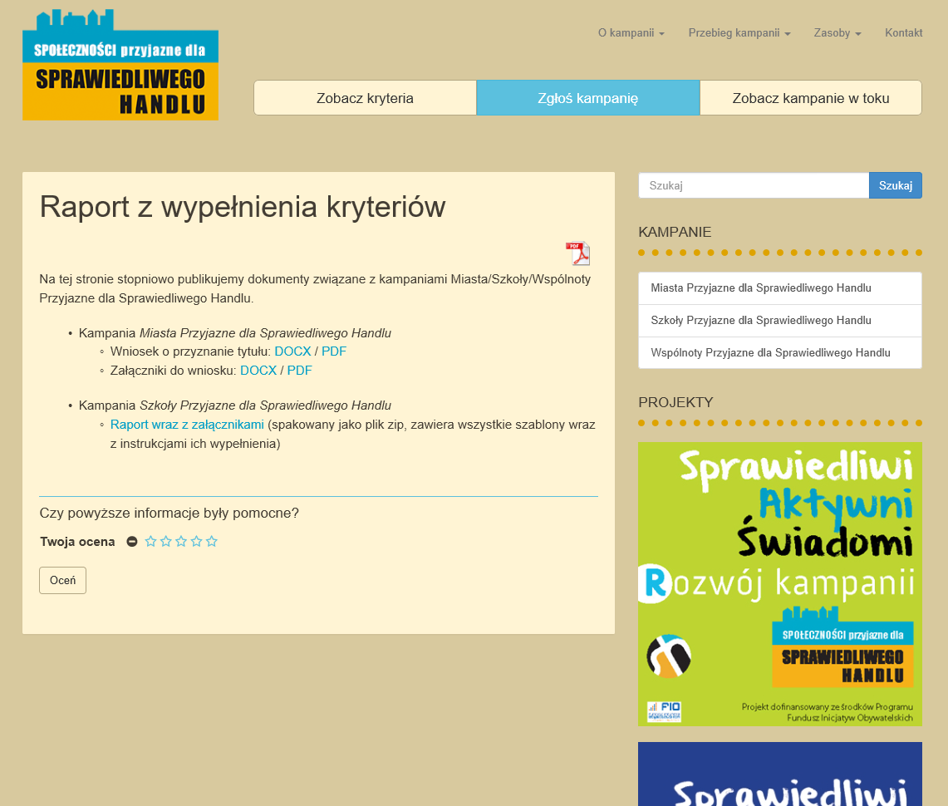
Kampania Szkoły Przyjazne dla Sprawiedliwego Handlu
Po zgłoszeniu kampanii należy pobrać wzór raportu o nadanie tytułu.
www.spolecznosci.fairtrade.org.pl/kampania/raport-z-wypelnienia-kryteriow
1
2
3
4
5

Slide 18
Kampania Szkoły Przyjazne dla Sprawiedliwego Handlu
Folder nadrzędny
Foldery dla poszczególnych kryteriów (K1, K2, K3, K4, K5)
Foldery dla zadań w danym kryterium
(np. K3.1, K3.2, K3.3)
Foldery dla działań w danym zadaniu
(np. 001, 002 itd.)
Foldery na pliki tekstowe (DOCS) oraz pliki multimedialne (MEDIA)
1
2
3
4
5

Slide 19
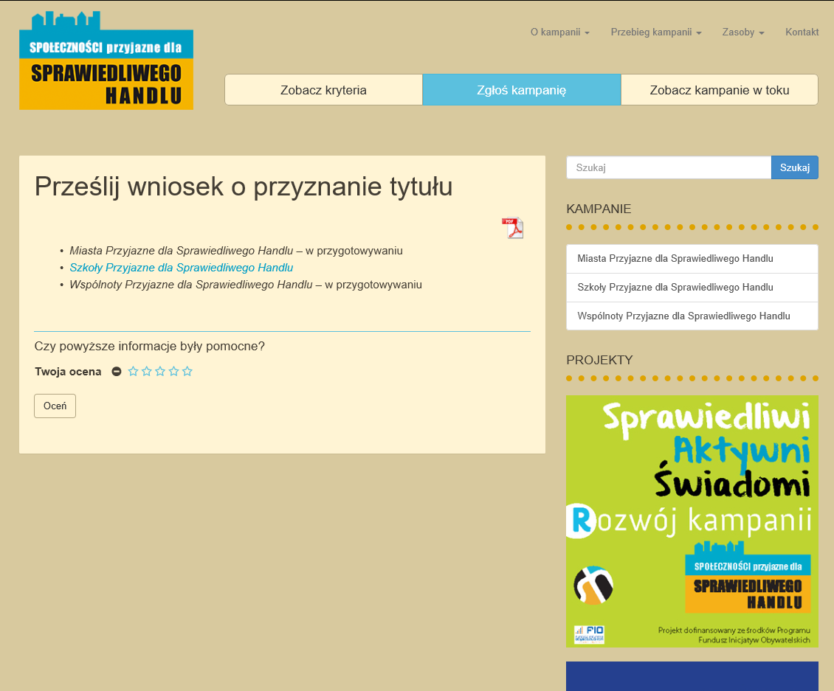
Kampania Szkoły Przyjazne dla Sprawiedliwego Handlu
Na koniec należy przesłać wniosek o nadanie tytułu (wraz z raportem i załącznikami).
www.spolecznosci.fairtrade.org.pl/kampania/wniosek-o-przyznanie-tytulu
1
2
3
4
5

Slide 20
Kampania Szkoły Przyjazne dla Sprawiedliwego Handlu
W szkole funkcjonuje grupa koordynująca działania, której celem jest promocja idei Sprawiedliwego Handlu i prowadzenie kampanii Szkoły Przyjazne dla Sprawiedliwego Handlu.
Co jest wymagane?
Utworzenie grupy koordynującej.
Wskazanie osoby zapewniającej ciągłość działania grupy do kontaktów z koordynatorem kampanii Szkoły Przyjazne dla Sprawiedliwego Handlu w Polsce.
Przygotowanie rocznego planu działań służącego realizacji poszczególnych kryteriów.
K1
1
2
3
4
5

Slide 21
Kampania Szkoły Przyjazne dla Sprawiedliwego Handlu
Władze szkoły podpisują deklarację dotyczącą zaangażowania szkoły w promocję idei Sprawiedliwego Handlu.
Co jest wymagane?
Przyjęcie i podpisanie deklaracji poparcia dla idei Sprawiedliwego Handlu.
K2
1
2
3
4
5

Slide 22
Kampania Szkoły Przyjazne dla Sprawiedliwego Handlu
Uczniowie, ich rodzice, nauczyciele i inni pracownicy szkoły poznają ideę Sprawiedliwego Handlu.
Co jest wymagane?
Zapoznanie się nauczycieli i innych pracowników szkoły z ideą Sprawiedliwego Handlu, odpowiedzialnej konsumpcji i zrównoważonego rozwoju.
Zapoznanie uczniów z ideą Sprawiedliwego Handlu, odpowiedzialnej konsumpcji i zrównoważonego rozwoju. Tematy te są prezentowane w każdej klasie na przynajmniej jednym przedmiocie, co najmniej raz w semestrze.
Zapoznanie rodziców z ideą Sprawiedliwego Handlu, odpowiedzialnej konsumpcji i zrównoważonego rozwoju. Temat musi zostać zaprezentowany na co najmniej jednym spotkaniu otwartym dla rodziców w trakcie danego roku szkolnego.
K3
1
2
3
4
5

Slide 23
Kampania Szkoły Przyjazne dla Sprawiedliwego Handlu
Szkoła promuje ideę Sprawiedliwego Handlu na swoim terenie oraz w społeczności lokalnej.
Co jest wymagane?
Zorganizowanie w ciągu roku dwóch imprez promujących Sprawiedliwy Handel, np. z okazji Światowego Dnia Sprawiedliwego Handlu, odbywającego się w drugą sobotę maja, czy Tygodnia Edukacji Globalnej, przypadającego w trzecim tygodniu listopada.
Regularne zamieszczanie informacji na temat Sprawiedliwego Handlu w mediach szkolnych (np. gabloty, materiały promocyjne szkoły, strony internetowe, media społecznościowe) oraz prowadzenie kroniki kampanii, w której odnotowywane są wszystkie wydarzenia z nią związane.
K4
1
2
3
4
5

Slide 24
Kampania Szkoły Przyjazne dla Sprawiedliwego Handlu
Szkoła sprzyja wprowadzaniu produktów Sprawiedliwego Handlu na swoim terenie oraz w społeczności lokalnej.
Co jest wymagane?
Stosowanie produktów Sprawiedliwego Handlu w trakcie działań promujących ideę Fair Trade.
Przeprowadzenie akcji poszukiwania produktów Sprawiedliwego Handlu w okolicznych punktach handlowych, gastronomicznych, usługowych lub zakładach produkcyjnych.
K5
1
2
3
4
5

Slide 25
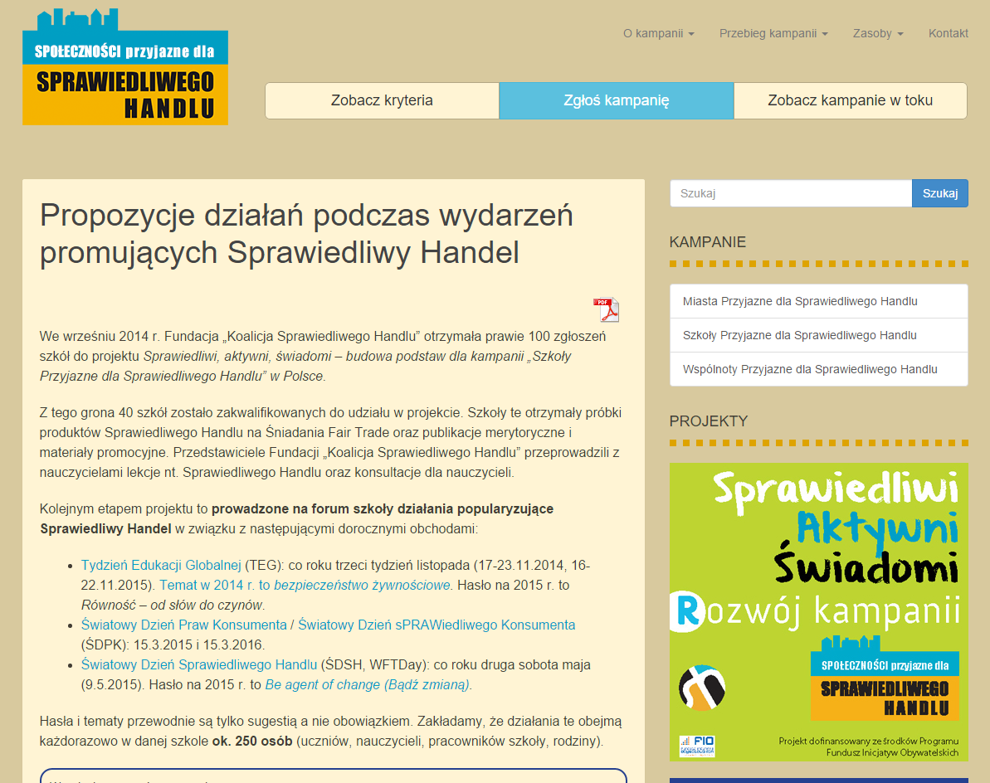
Okazje do promowania Sprawiedliwego Handlu
Istnieje wiele okazji, które w sposób naturalny ułatwiają poruszanie tematu Sprawiedliwego Handlu. Warto korzystać z pomysłów dostępnych online.
www.spolecznosci.fairtrade.org.pl/propozycje-dzialan

Slide 26
Najbliższe okazje do promowania Sprawiedliwego Handlu
Światowy Dzień Żywności/Światowy Dzień Żywienia i Walki z Głodem
16.10
www.worldhunger.org/articles/Learn/world%20hunger%20facts%202002.htm#Number_of_hungry_people_in_the_world
www.pah.org.pl/main/nasze_dzialania/106/130/glod_i_niedozywienie

Slide 27
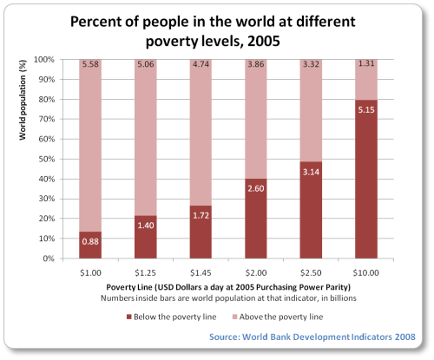
Najbliższe okazje do promowania Sprawiedliwego Handlu
Międzynarodowy Dzień Walki z Ubóstwem
17.10
www.globalissues.org/article/26/poverty-facts-and-stats

Slide 28
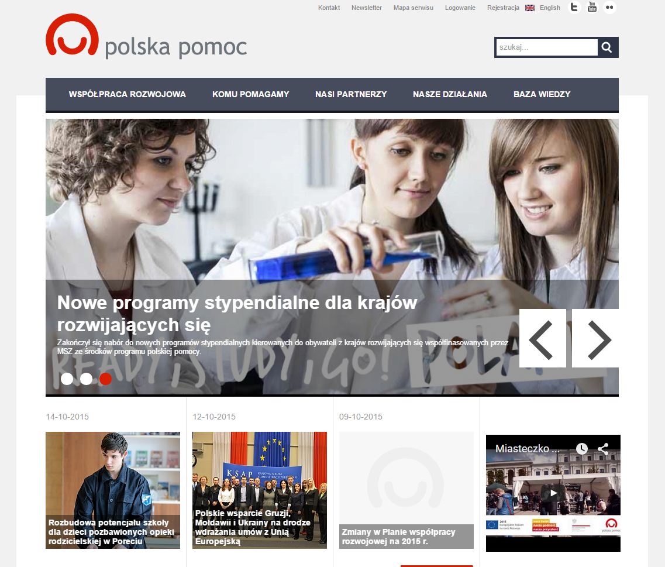
Najbliższe okazje do promowania Sprawiedliwego Handlu
Światowy Dzień Informacji na temat Rozwoju oraz
Światowy Dzień Nauki dla Pokoju i Rozwoju
24.10
10.11
www.zagranica.org.pl
www.polskapomoc.gov.pl

Slide 29
Najbliższe okazje do promowania Sprawiedliwego Handlu
Tydzień Edukacji Globalnej
Równość – od słów do czynów
16-22.11
www.teg.edu.pl

Slide 30
Najbliższe okazje do promowania Sprawiedliwego Handlu
Światowy Dzień Praw Konsumenta
15.03
www.spolecznosci.fairtrade.org.pl/swiatowy-dzien-praw-konsumenta

Slide 31
Warto zobaczyć!
pl.solidarityeconomy.eu

Slide 32
Dziękujemy za uwagę!
Zachęcamy do kontaktu z nami!
fairtrade@fairtrade.org.pl
www.fairtrade.org.pl

